Slide 1
SIMBOLISMO
Aproximadamente em 1880 na França

Slide 2
O Simbolismo foi um movimento que se estendeu as artes plásticas, a literatura e ao teatro.
Explorou a vida espiritual, o mistério, o subjetivismo, o inexplicável e o individualismo.
Os artistas tinham uma visão bastante individualista da realidade, em função disso ficaram inicialmente conhecidos por “decadentistas”

Slide 3
Enfatizavam que as emoções eram mais importantes que a razão.
O artista deveria criar segundo sua percepção, entendimento e imaginação deixando de lado a observação e a descrição do mundo físico.

Slide 4
Melancolia, espiritualidade, sexualidade e inquietação. As imagens figuradas nas telas dos simbolistas podiam representar sonhos, pesadelos, desordem, e estados alterados, lembrando o que viria a ser o Surrealismo e o Expressionismo.

Slide 5
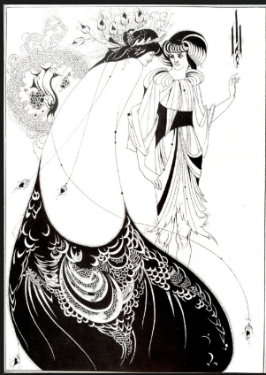
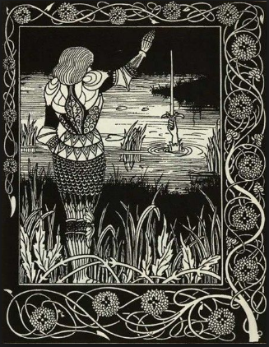
Aubrey Beardsley (1872 – 1898)

Slide 6
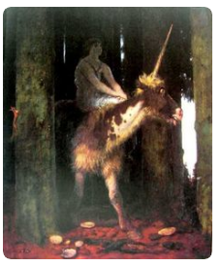
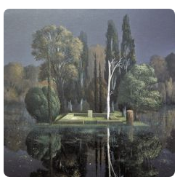
Arnold Böcklin (1827 – 1901)
1885 1880

Slide 7
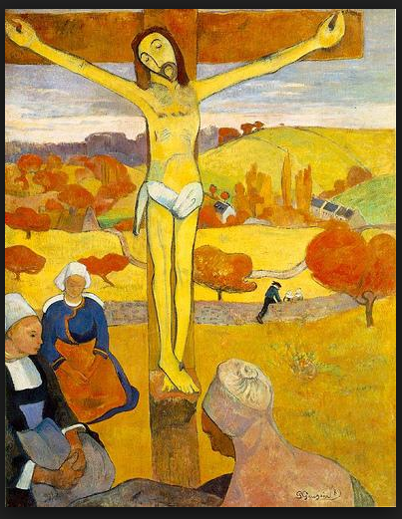
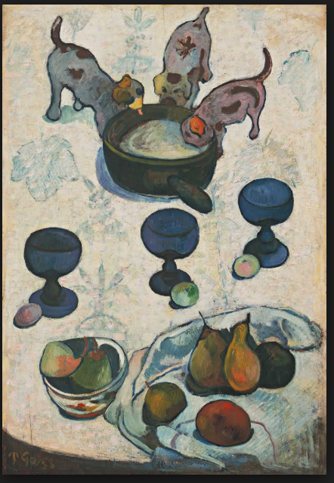
Paul Gauguin (1848-1903)
Cristo Amarelo 1889
Still Life with Three Puppies (1888)

Slide 8
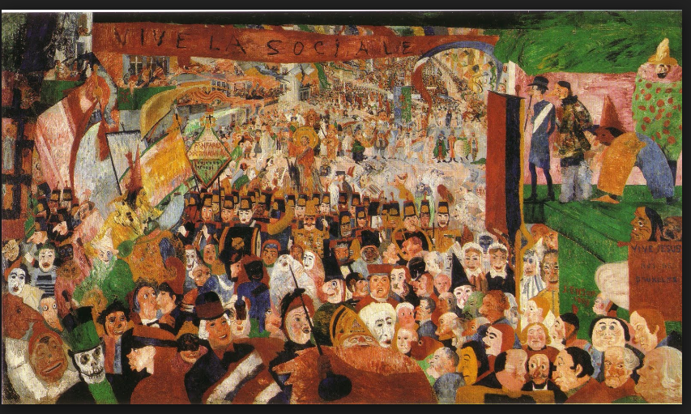
James Ensor (1860-1949),
A entrada de Cristo em Bruxelas (1889)

Slide 9
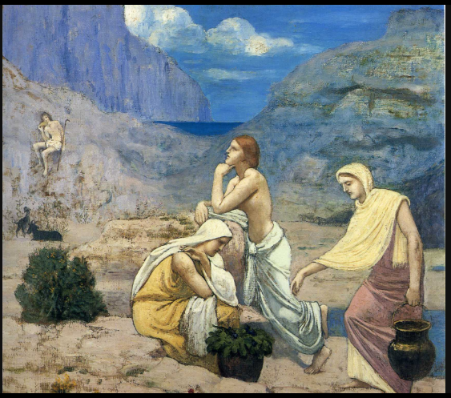
Puvis de Chavannes (1824 – 1898)
The song of the shepered (1891) – A canção do pastor

Slide 10
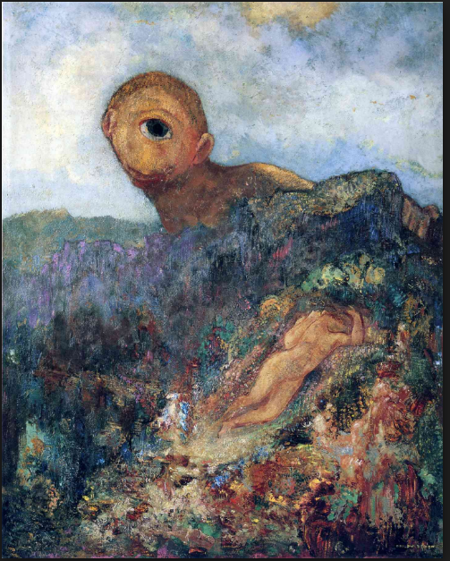
Odilon Redon (1840-1916)
O Ciclope (1914)

Slide 11
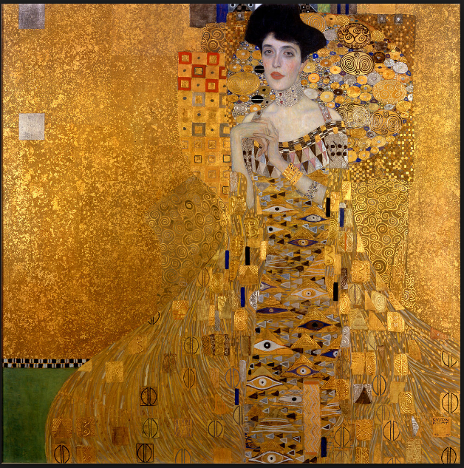
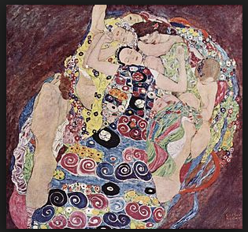
Gustav Klimt (1962-1918)
Retrato de Adele Bloch-Bauer I

Slide 12
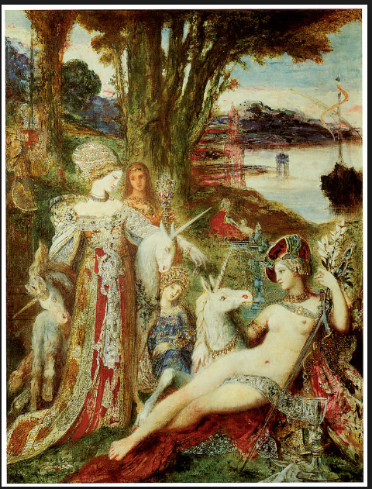
Gustave Moreu (1826-1898),
The Unicorns (1885)

Slide 13
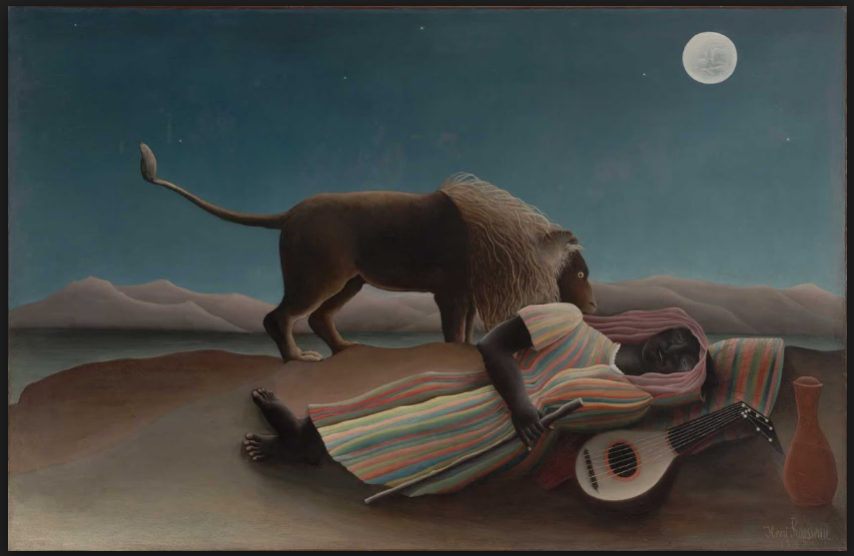
Henri Rousseau (1844-1910).
A cigana adormecida

Slide 14
Teatro Simbolista
Negam o teatro como reprodução fotográfica da vida real.
Apenas os símbolos importam como tradutores de outra realidade, menos tangível porém mais verdadeira: a do pensamento subjetivo.
Motivações, conflitos, caracterização psicológica e coerência na progressão dramática têm importância relativa.

Slide 15
Cenário Simbolista
Os alemães Erwin Piscator e Max Reinhardt e o francês Aurélien Lugné-Poe recorrem ao palco giratório ou desmembrado em vários níveis, à projeção de slides e títulos explicativos, à utilização de rampas laterais para ampliar a cena ou de plataformas colocadas no meio da platéia.
O britânico Edward Gordon Craig revoluciona a iluminação usando, pela primeira vez, a luz elétrica; e o suíço Adolphe Appia reforma o espaço cênico criando cenários monumentais e estilizados.

Slide 16
Autores Simbolistas
Ibsen, Strindberg, Hauptmann e Yeats, que começam como realistas, evoluem, no fim da carreira, para o simbolismo.
O italiano Gabriele d’Annunzio (A filha de Iorio),
O austríaco Hugo von Hofmannsthal (A torre) e
O russo Leonid Andreiev (A vida humana).
Auguste Strindberg mostra em suas peças – como O pai ou A defesa de um louco – um grande antagonismo em relação às mulheres.
Roberto Gomes (1882-1922). Brasileiro

Slide 18
Referencias
FARTING, Stephen - Tudo sobre arte. Sextante.
liriah.teatro.vilabol.uol.com.br
www.portalsaofrancisco.com.br
www. teatrosdecultura.com
http://parlatorio.com/realismo

